Slide 1
Programación entera, programación por metas

Slide 2
Objetivos de aprendizaje
Entender la diferencia entre PL y programación entera.
Entender y resolver los tres tipos de problemas de programación entera.

Slide 3
Contenido
Programación entera
Programación entera binaria con variables 0-1 (binaria)
Programación entera mixta
Programación por metas

Slide 4
Introducción
No todos los problemas que enfrentan las empresas se definen en el contexto de programación lineal ordenada.
Un gran número de problemas tan solo pueden resolverse, si las variables tienen valores enteros.
Diversos problemas tienen múltiples objetivos y la programación por metas es una extensión de la PL que permite establecer más de un objetivo.

Slide 5
Programación entera
Un modelo de programación entera es donde una o más de las variables de decisión tienen que asumir un valor entero en la solución final.
Existen tres tipos de problemas de programación entera:
Programación entera pura, la cual requiere que todas las variables tengan valores enteros.
La programación entera mixta requiere que algunas variables de decisión, no todas, tengan valores enteros.
La programación entera cero-uno maneja son casos especiales en los que todas las variables de decisión deben tener valores enteros de solución de 0 o 1.

Slide 6
Ejemplo de programación entera de la compañía Harrison Electric
La empresa produce dos productos muy populares entre los restauradores de casas: candelabros antiguos y ventiladores de techo.
Ambos productos requieren un proceso de producción de dos pasos que implica cableado y ensamble.
Se requieren 2 horas para cablear cada candelabro y 3 para el ventilador de techo.
El ensamble final de los candelabros y los ventiladores requiere de 6 y 5 horas, respectivamente.
La capacidad de producción tan solo permite la disponibilidad de 12 horas para cableado y 30 para el ensamble.

Slide 7
Ejemplo de programación entera de la compañía Harrison Electric
Cada candelabro producido reditúa $7 y cada ventilador $6.
La decisión de mezcla de producción de Harrison se formula con PL como sigue:
F. O. Maximizar la utilidad Z = $7X₁ + $6X₂
sujeta a 2X₁ + 3X₂ ≤ 12 (horas de cableado)
6X₁ + 5X₂ ≤ 30 (horas de ensamble)
X₁, X₂ ≥ 0 (no negatividad)
donde
X₁ = número de candelabros producidos
X₂ = número de ventiladores de techo producidos

Slide 8
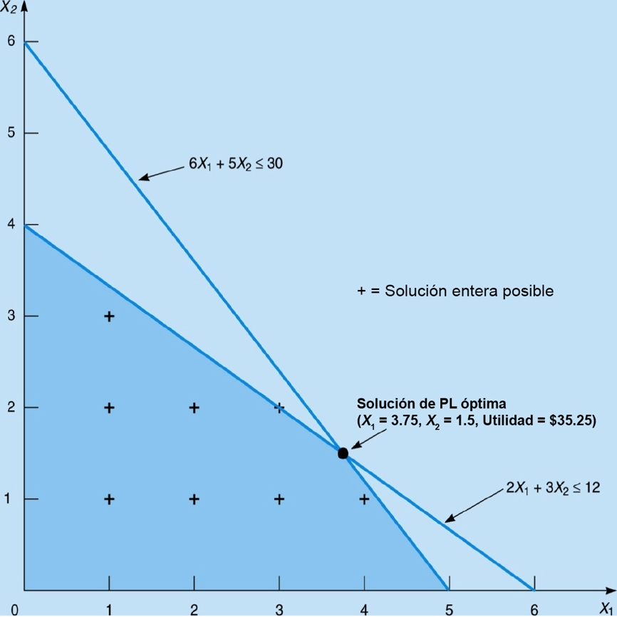
Problema de Harrison Electric

Slide 9
La compañía Harrison Electric
El planeador de producción reconoce que se trata de un problema de programación entera.
Su primer intento de resolverlo es redondear los valores de X₁ = 4 y X₂ = 2.
Sin embargo, lo anterior no es factible.
Redondear X₂ hacia abajo a 1 es una solución viable, pero no es una solución óptima.
Este problema podría resolverse utilizando el método de numeración, pero dicho método es imposible para el manejo de problemas grandes.

Slide 10
Soluciones enteras del problema de la compañía Harrison Electric
CANDELABROS (X₁) | VENTILADORES DE TECHO (X₂) | UTILIDAD ($7X₁ + $6X₂)
0 | 0 | $0
1 | 0 | 7
2 | 0 | 14
3 | 0 | 21
4 | 0 | 28
5 | 0 | 35
0 | 1 | 6
1 | 1 | 13
2 | 1 | 20
3 | 1 | 27
4 | 1 | 34
0 | 2 | 12
1 | 2 | 19
2 | 2 | 26
3 | 2 | 33
0 | 3 | 18
1 | 3 | 25
0 | 4 | 24
Solución óptima de un problema de programación entera
Solución si se utiliza redondeo

Slide 11
La compañía Harrison Electric
La solución de redondeo de X₁ = 4, X₂ = 1 ofrece una utilidad de $34.
La solución óptima de X₁ = 5, X₂ = 0 proporciona una utilidad de $35.
La solución entera óptima es menor a la solución óptima de PL.
Una solución entera nunca representará una mejor solución como la que ofrece PL y, por lo regular, ofrece un nivel menor de utilidad.

Slide 12
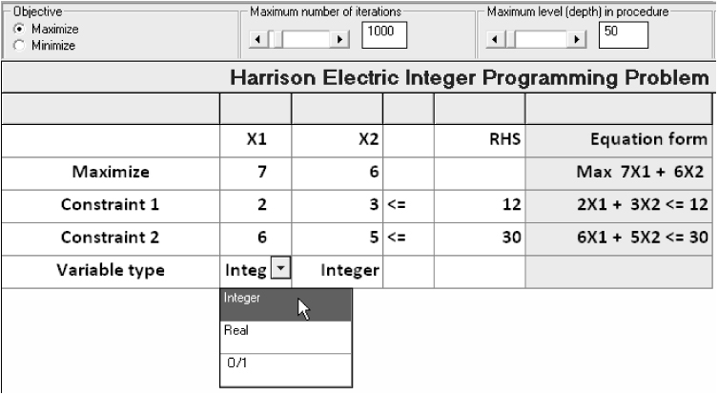
Uso de software para el problema de programación entera de Harrison
Pantalla de datos de QM para Windows del problema de la compañía Harrison Electric

Slide 13
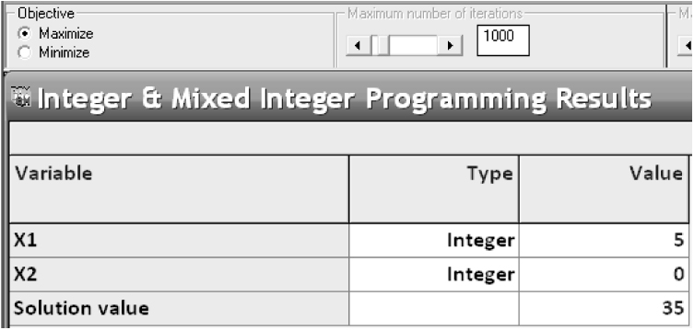
Uso de software para el problema de programación entera de Harrison
Pantalla de solución con QM para Windows del problema de la compañía Harrison Electric

Slide 14
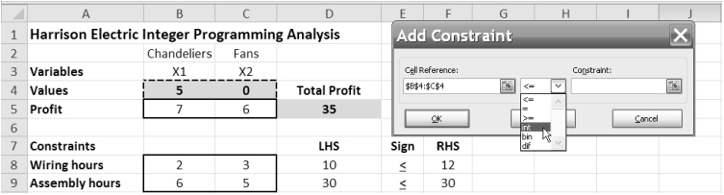

Uso de software para el problema de programación entera de Harrison
Solución con Solver de Excel 2010 para el problema de la compañía Harrison Electric

Slide 15
Ejemplo de problema de programación entera mixta
Existen diversas situaciones en las cuales algunas variables están restringidas a ser enteros y en otras no.
La compañía Bagwell Chemical se dedica a la elaboración de productos químicos.
Xyline que se debe producir en sacos de 50 libras.
Y hexall se vende por libras a granel en seco, por lo tanto, se puede elaborar en cualquier cantidad.
Ambos productos se componen de tres ingredientes: A, B y C.
Bagwell vende sacos de xyline por $85 y cualquier cantidad de hexall por $1.50 la libra.

Slide 16
Ejemplo de problema de programación entera mixta
CANTIDAD POR SACO DE 50 LIBRAS DE XLINE (LB) | CANTIDAD POR LIBRA DE HEXALL (LB) | CANTIDAD DE INGREDIENTES DISPONIBLE
30 | 0.5 | 2,000 lb-ingrediente A
18 | 0.4 | 800 lb-ingrediente B
2 | 0.1 | 200 lb-ingrediente C
Bagwell desea maximizar la utilidad.
Sea X = número de sacos de 50 libras de xyline.
Sea Y = número libras de hexall.
Este es un problema de programación entera mixta y como Y representa peso a granel, no es necesario que sea un número entero.

Slide 17
Ejemplo de problema de programación entera mixta
El modelo es:
F.O. Maximizar la utilidad Z = $85X + $1.50Y
sujeta a 30X + 0.5Y ≤ 2,000
18X + 0.4Y ≤ 800
2X + 0.1Y ≤200
X, Y ≥ 0 y X enteros

Slide 18
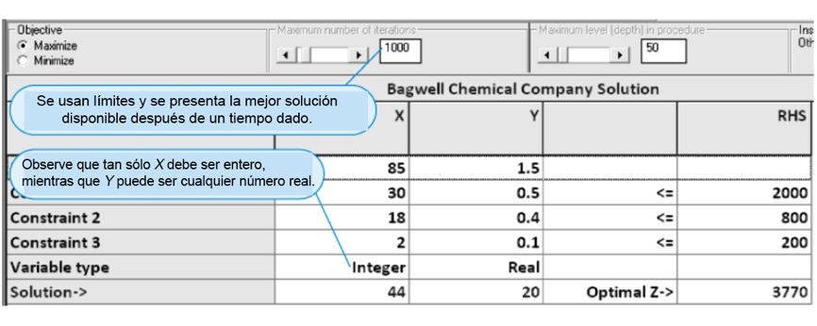
Ejemplo de problema de programación entera mixta
Solución con QM para Windows para el problema de Bagwell Chemical

Slide 19
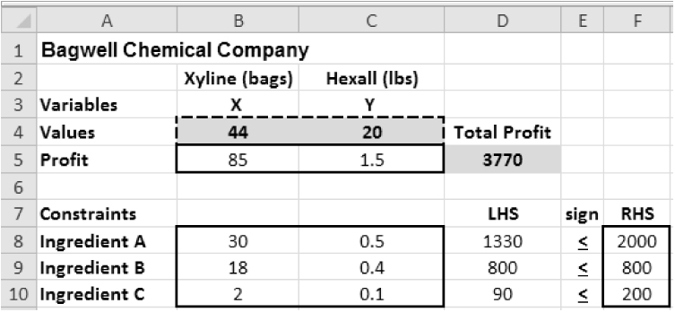

Ejemplo de problema de programación entera mixta
Solución con Solver de Excel para el problema de Bagwell Chemical

Slide 20
Planteamiento con variables 0-1 (binarias)
En esta sección se demuestra cómo las variables 0-1 se pueden utilizar para modelar diversas situaciones.
En general, una variable 0-1 se le asigna un valor de 0 si no se satisface una cierta condición, y 1 si se satisface.
Otro nombre de la variable 0-1 es variable binaria.

Slide 21
Ejemplo de presupuesto de capital
Una decisión de presupuesto de capital común implica seleccionar de entre un conjunto de posibles proyectos, cuando las limitaciones de presupuestos hacen imposible seleccionar a todos.
Una variable 0-1 es definida por cada proyecto.
La compañía Quemo Chemical considera tres posibles proyectos para mejorar su planta:
Un nuevo convertidor catalítico.
Un nuevo software para controlar las operaciones.
La expansión del almacén.
No se pueden realizar todos los proyectos.
Se quiere maximizar el valor presente neto de los proyectos emprendidos.

Slide 22
Presupuesto de capital de Quemo Chemical
Información de la empresa Quemo Chemical
PROYECTO | VALOR PRESENTE NETO | AÑO 1 | AÑO 2
Convertidor catalítico | $25,000 | $8,000 | $7,000
Software | $18,000 | $6,000 | $4,000
Ampliación del almacén | $32,000 | $12,000 | $8,000
Fondos disponibles |  | $20,000 | $16,000
El modelo básico es:
Maximizar el valor presente neto de los proyectos emprendidos sujeto a
Fondos totales utilizados en el año 1 ≤ $20,000
Fondos totales utilizados en el año 2 ≤ $16,000

Slide 23
Presupuesto de capital de Quemo Chemical
Las variables de decisión son:
X₁ =
1 si se financia el proyecto del convertidor catalítico
0 de otra manera
X₂ =
1 si se financia el proyecto del software
0 de otra manera
X₃ =
1 si se financia el proyecto de expansión del almacén
0 de otra manera
El planteamiento matemático del problema de programación entera será:
F.O. Maximizar el VPN Z = 25,000X₁ + 18,000X₂ + 32,000X₃
sujeto a 8,000X₁ + 6,000X₂ + 12,000X₃ ≤ 20,000
7,000X₁ + 4,000X₂ + 8,000X₃ ≤ 16,000
X₁, X₂, X₃ = 0 o bien 1

Slide 24
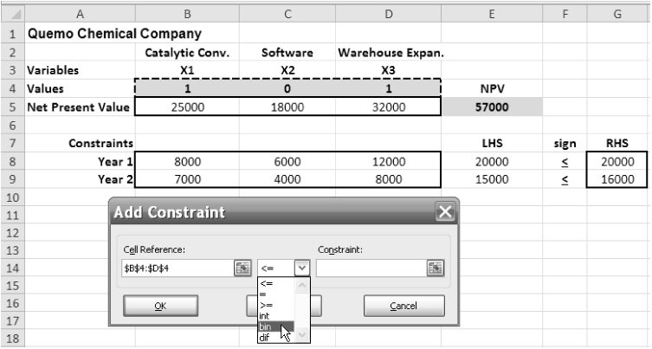
Presupuesto de capital de Quemo Chemical
Solución con Solver de Excel
para el problema de Quemo Chemical

Slide 25
Presupuesto de capital de Quemo Chemical
La solución óptima con Solver de Excel es X₁ = 1, X₂ = 0 y X₃ = 1 con un valor de la función de objetivo de 57,000.
Lo cual significa que la compañía Quemo Chemical debería financiar tan solo los proyectos del convertidor catalítico y la expansión del almacén.
El valor presente neto de estas inversiones será de $57,000.

Slide 26
Limitación del número de alternativas seleccionadas
El uso común de las variables 0-1 implica limitar el número de proyectos seleccionados de un grupo.
Suponga que en el ejemplo de la compañía Quemo Chemical se requiere elegir no más de dos proyectos de los tres sin importar los fondos disponibles.
Lo cual se podría modelar con la suma de la siguiente restricción:
X₁ + X₂ + X₃ ≤ 2
Si tuvieran que financiar dos proyectos exactamente la restricción sería:
X₁ + X₂ + X₃ = 2

Slide 27
Selecciones dependientes
En ocasiones, la selección de un proyecto depende de cierto modo de la selección de otro proyecto.
Suponga que el convertidor catalítico tan solo podría adquirirse si se compra el software.
La siguiente restricción haría que esto ocurra:
X₁ ≤ X₂ o X₁ – X₂ ≤ 0
Si se requiere que ambos proyectos, el convertidor catalítico y el software, se seleccionen o no se seleccionen, se debería utilizar la siguiente restricción:
X₁ = X₂ o X₁ – X₂ = 0

Slide 28
Ejemplo de problema de cargo fijo
Con frecuencia, los negocios enfrentan decisiones que implican un cargo fijo que afectará el costo de las operaciones futuras.
Sitka Manufacturing planea construir por lo menos una nueva planta y está considerando una de las siguientes ciudades:
Baytown, Texas
Lake Charles, Louisiana
Mobile, Alabama
Una vez que se haya construido la planta, la empresa desea tener la capacidad para producir 38,000 unidades al año.

Slide 29
Problema de cargo fijo
Costos fijos y variable de Sitka Manufacturing
SITIO | COSTO ANNUAL FIJO | COSTO VARIABLE POR UNIDAD | CAPACIDAD ANUAL
Baytown, TX | $340,000 | $32 | 21,000
Lake Charles, LA | $270,000 | $33 | 20,000
Mobile, AL | $290,000 | $30 | 19,000

Slide 30
Problema de cargo fijo
Las variables de decisión se definen como:
X₁ =
1 si la fábrica se construye en Baytown
0 de otra manera
X₂ =
1 si la fábrica se construye en Lake Charles
0 de otra manera
X₃ =
1 si la fábrica se construye en Mobile
0 de otra manera
X₄ = Número de unidades producidas en la planta de Baytown
X₅ = Número de unidades producidas en la planta de Lake Charles
X₆ = Número de unidades producidas en la planta de Mobile

Slide 31
Problema de cargo fijo
La formulación del problema de programación entera será:
Minimizar el costo = 340,000X₁ + 270,000X₂ +
290,000X₃ + 32X₄ + 33X₅ + 30X₆
sujeto a X₄ + X₅ + X₆ ≥ 38,000
X₄ ≤ 21,000X₁
X₅ ≤ 20,000X₂
X₆ ≤ 19,000X₃
X₁, X₂, X₃ = 0 o 1;
X₄, X₅, X₆ ≥ 0 y entero
La solución óptima es
X₁ = 0, X₂ = 1, X₃ = 1, X₄ = 0, X₅ = 19,000, X₆ = 19,000
Valor de la función objetivo = $1,757,000

Slide 32
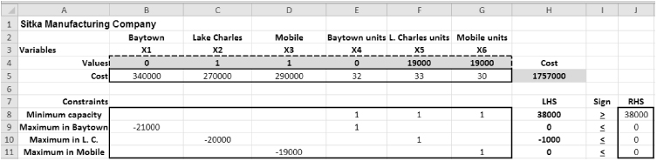

Problema de cargo fijo
Solución con Solver de Excel para el problema de Sitka Manufacturing

Slide 33
Ejemplo de inversión financiera
La firma Simkin, Simkin y Steinberg se especializa en recomendar carteras de acciones petroleras a clientes adinerados.
Uno de sus clientes hizo las siguientes especificaciones:
Por lo menos dos empresas tejanas deberían estar en el portafolio.
No se puede hacer más de una inversión en compañías petroleras extranjeras.
Se tiene que adquirir una de las dos carteras de empresas petroleras californianas.
El cliente dispone de $3 millones para invertir e insiste en adquirir grandes bloques de acciones.

Slide 34
Ejemplo de inversión financiera
Oportunidades de inversión en petróleo
CARTERA DE ACCIONES | NOMBRE DE LA COMPAÑÍA | RENDIMIENTO ANNUAL ESPERADO (EN MILES) | COSTO POR BLOQUE DE ACCIONES (EN MILES)
1 | Trans-Texas Oil | 50 | 480
2 | British Petroleum | 80 | 540
3 | Dutch Shell | 90 | 680
4 | Houston Drilling | 120 | 1,000
5 | Texas Petroleum | 110 | 700
6 | San Diego Oil | 40 | 510
7 | California Petro | 75 | 900

Slide 35
Ejemplo de inversión financiera
Formulación del modelo:
Maximizar el rendimiento
= 50X₁ + 80X₂ + 90X₃ + 120X₄ + 110X₅ + 40X₆ + 75X₇
sujeto a
X₁ + X₄ + X₅ ≥ 2 (restricción de Texas)
X₂+ X₃ ≤ 1 (restricción de petróleo extranjero)
X₆ + X₇ = 1 (restricción de California)
480X₁ + 540X₂ + 680X₃ + 1,000X₄ + 700X₅
+ 510X₆ + 900X₇ ≤ 3,000 (límite de $3 millones )
Todas las variables deben ser 0 o bien 1

Slide 36
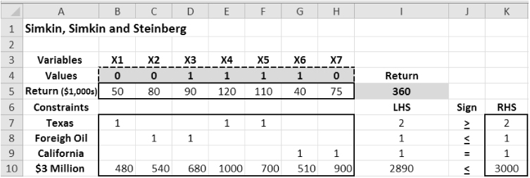

Ejemplo de inversión financiera
Solución con Solver de Excel para el problema de inversión financiera

Slide 37
Programación por metas
En general, las empresas tienen más de una meta.
En los métodos de programación lineal y entera la función objetivo se mide en una única dimensión.
No es posible para la PL tener múltiples metas, a menos que se midan en las mismas unidades, lo cual es una situación bastante inusual.
Una técnica importante que se ha desarrollado para complementar la PL es la programación por metas.

Slide 38
Programación por metas
Las metas establecidas por la gerencia solo pueden lograrse a expensas de otras metas.
Se debe establecer una jerarquía de importancia, de modo que las metas de mayor prioridad se satisfagan antes de aquellas de menor importancia.
No siempre es posible alcanzar las metas de forma satisfactoria, y la programación por metas intenta alcanzar un nivel satisfactorio de objetivos múltiples.
La diferencia principal se encuentra en la función objetivo de la programación de metas, que trata de minimizar las desviaciones entre las metas y lo que se puede lograr realmente dentro de las restricciones dadas.

Slide 39
Ejemplo de programación por metas: revisión a la compañía Harrison Electric
La formulación en PL para el problema de Harrison Electric es:
Maximizar la utilidad = $7X₁ + $6X₂
sujeta a 2X₁ + 3X₂ ≤ 12 (horas de cableado)
6X₁+ 5X₂ ≤ 30 (horas de ensamble)
X₁, X₂ ≥ 0
donde
X₁ = número de candelabros fabricados
X₂ = número de ventiladores de techo fabricados

Slide 40
Ejemplo de programación por metas: revisión a la compañía Harrison Electric
Harrison se muda a una nueva ubicación y siente que la maximización de las utilidades no es un objetivo realista.
La gerencia fija un nivel de beneficios de $30 que sea satisfactorio durante este periodo.
El problema de programación por metas es encontrar la mezcla de producción que logre esta meta lo más cerca posible, dadas las limitaciones de tiempo de producción.
Se deben definir dos variables de desviación:
d₁– = resultado por debajo del objetivo de la utilidad d₁⁺ = resultado por arriba del objetivo de la utilidad

Slide 41
Ejemplo de programación por metas: revisión a la compañía Harrison Electric
Se establece el problema de Harrison Electric como un modelo de programación de una sola meta:
Minimizar el resultado por debajo o por arriba del objetivo de utilidad
= d₁– + d₁⁺
sujeto a $7X₁ + $6X₂ + d₁– – d₁⁺ = $30 (restricción de meta de utilidad)
2X₁ + 3X₂ ≤ 12 (horas de cableado)
6X₁ + 5X₂ ≤ 30 (horas de ensamble)
X₁, X₂, d₁–, d₁⁺ ≥ 0

Slide 42
Extensión a metas múltiples igualmente importantes
La gerencia de Harrison quiere alcanzar varias metas, cada una con igual prioridad:
Meta 1: generar una utilidad de $30 si es posible durante el periodo de producción.
Meta 2: utilizar por completo las horas disponibles en el departamento de cableado.
Meta 3: evitar el tiempo extra en el departamento de ensamble.
Meta 4: satisfacer el requisito contractual de fabricar por lo menos siete ventiladores de techo.

Slide 43
Extensión a metas múltiples igualmente importantes
Las variables de desviación son:
d₁– = resultado por debajo de la utilidad objetivo
d₁⁺ = resultado por arriba de la utilidad objetivo
d₂– = tiempo ocioso del departamento de cableado (subutilización)
d₂⁺ = tiempo extra del departamento de cableado (subutilización)
d₃– = tiempo ocioso del departamento de ensamble (subutilización)
d₃⁺ = tiempo extra del departamento de ensamble (subutilización)
d₄– = resultado por debajo de la meta de ventiladores de techo
d₄⁺ = resultado por arriba de la meta de ventiladores de techo

Slide 44
Extensión a metas múltiples igualmente importantes
A la gerencia no le preocupan que el resultado esté por arriba de la meta de utilidad, de modo que d₁⁺, d₂⁺, d₃– y d₄⁺ se pueden omitir de la función objetivo.
La nueva función objetivo y las restricciones son:
Minimizar la desviación total = d₁– + d₂– + d₃⁺ + d₄–
sujeta a 7X₁ + 6X₂ + d₁– – d₁⁺ = 30 (restricción de utilidades)
2X₁ + 3X₂ + d₂– – d₂⁺ = 12 (restricción de horas de cableado)
6X₁ + 5X₂ + d₃– – d₃⁺ = 30 (restricción de horas de ensamble)
X₂ + d₄– – d₄⁺ = 7 (restricción de ventiladores de techo)
Todas las variables X_{i}, d_{i} ≥ 0

Slide 45
Extensión a metas múltiples igualmente impotantes
A la gerencia no le preocupan que el resultado esté por arriba de la meta de utilidad, de modo que d₁⁺, d₂⁺, d₃– y d₄⁺ se pueden omitir de la función objetivo.
La nueva función objetivo y las restricciones son:
Minimizar la desviación total = d₁– + d₂– + d₃⁺ + d₄–
sujeta a 7X₁ + 6X₂ + d₁– – d₁⁺ = 30 (restricción de utilidades)
2X₁ + 3X₂ + d₂– – d₂⁺ = 12 (restricción de horas de cableado)
6X₁ + 5X₂ + d₃– – d₃⁺ = 30 (restricción de horas de ensamble)
X₂ + d₄– – d₄⁺ = 7 (restricción de ventiladores de techo)
Todas las variables X_{i}, d_{i} ≥ 0

Slide 46
Clasificación de metas por niveles de prioridad
En la mayoría de los problemas de programación por meta, una será más importante que otra, la que a su vez será más importante que una tercera.
Las metas de orden superior se satisfacen antes que las metas de orden inferior.
Se asignan prioridades (P_{i}) a cada variable de desviación, donde P₁ es la meta más importante, P₂ la siguiente más importante, en seguida P₃ y así sucesivamente.

Slide 47
Clasificación de metas por niveles de prioridad
La compañía Harrison Electric establece prioridades que se muestran en la siguiente tabla:
META | PRIORIDAD
Alcanzar la mayor utilidad posible por arriba de $30 | P₁
Uso completo de las horas disponibles en el departamento de cableado | P₂
Evitar tiempo extra en el departamento de ensamble | P₃
Fabricar al menos siete ventiladores de techo | P₄

Slide 48
Clasificación de metas por niveles de prioridad
Lo anterior significa, que cada meta es infinitamente más importante que la meta inmediata inferior.
En la clasificación de metas, la nueva función objetivo es:
Minimizar la desviación total = P₁d₁– + P₂d₂– + P₃d₃⁺ + P₄d₄–
Las restricciones permanecen idénticas a las anteriores.

Slide 49
Programación por metas con metas ponderadas
Cuando los niveles de prioridad se utilizan en la programación por metas, cualquier meta superior es infinitamente más importante que una meta inferior.
A veces, una meta puede ser solo dos o tres veces más importante que otra.
En vez de colocar estas metas en diferentes niveles de prioridad, se colocarán en el mismo nivel, pero con diferentes pesos.
Los coeficientes de la función objetivo para las variables de desviación incluyen tanto el nivel de prioridad como el peso.

Slide 50
Programación por metas con metas ponderadas
La compañía Harrison decide agregar otra meta de producir dos candelabros.
La meta de producir siete ventiladores de techo se considera dos veces más importante que la meta anterior.
A la meta de dos candelabros se le asigna un peso 1, en tanto que la meta de siete ventiladores de techo se le dará un peso de 2. Ambas metas tendrán un nivel de prioridad de 4.
La nuevas restricción (meta) y función objetivo quedan así:
X₁ + d₅– – d₅⁺ = 2 (candelabros)
Minimizar = P₁d₁– + P₂d₂– + P₃d₃⁺ + P₄(2d₄–) + P₄d₅–

Slide 51
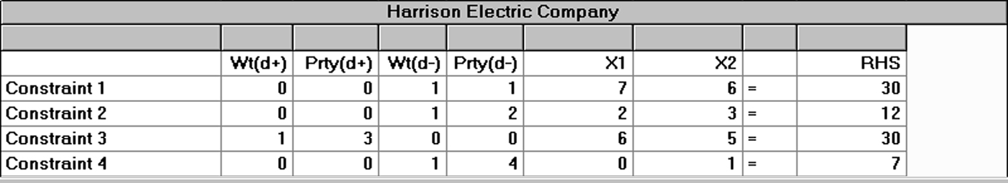
Uso de QM para Windows para resolver el problema de Harrison
Introducción de datos para el análisis de programación por metas de Harrison Electric con QM para Windows

Slide 52
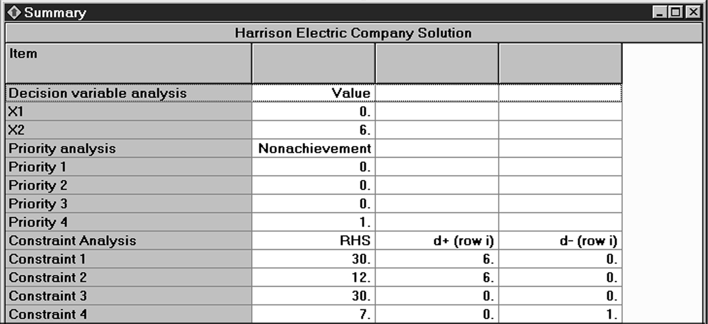
Uso de QM para Windows para resolver el problema de Harrison
Pantalla del resumen de la solución del problema de programación por metas de Harrison Electric con QM para Windows

Slide 53
Extensión a metas múltiples igualmente impotantes
Prioridad 1: Fabricar por lo menos 4 candelabros y 3 ventiladores
Prioridad 2 Limitar el tiempo extra en el departamento de ensamble a 10 horas y en el departamento de cableado a 6 horas
Prioridad 3 Tener una utilidad de 30
Minimizar la desviación total = P₁ (d₁– + d₂– )+ P₂ ( d₃⁺ + d₄⁺ )+ P₃d₅–
sujeta a
X₁ + d₁– – d₁⁺ = 4
X₂ + d₂– – d₂⁺ = 3
2X₁ + 3X₂ + d₃– – d₃⁺ = 18
6X₁ + 5X₂ + d₄– – d₄⁺ = 40
7X₁ + 6X₂ + d₅– – d₅⁺ = 30
Todas las variables X_{i}, d_{i} ≥ 0

